Slide 1
Java Generic

Slide 2
Sebelum Belajar Materi Ini
Java Dasar
Java Object Oriented Programming
Java Standard Classes

Slide 3
Agenda
Pengenalan Generic
Generic Class
Generic Method
Invariant, Covariant dan Contravariant
Wildcard
Dan lain-lain

Slide 4
Pengenalan Generic

Slide 5
Pengenalan Generic
Generic adalah kemampuan menambahkan parameter type saat membuat class atau method
Berbeda dengan tipe data yang biasa kita gunakan di class di function, generic memungkinkan kita bisa mengubah-ubah bentuk tipe data sesuai dengan yang kita mau.

Slide 6
Manfaat Generic
Pengecekan ketika proses kompilasi
Tidak perlu manual menggunakan pengecekan tipe data dan konversi tipe data
Memudahkan programmer membuat kode program yang generic sehingga bisa digunakan oleh berbagai tipe data

Slide 7
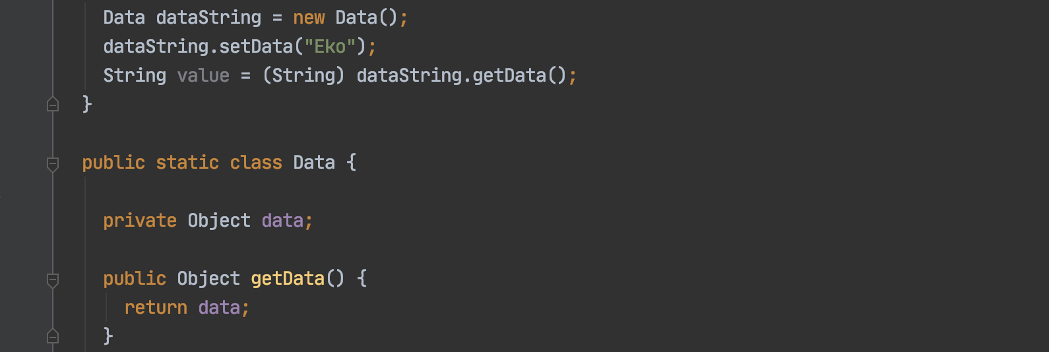
Kode : Bukan Generic

Slide 8
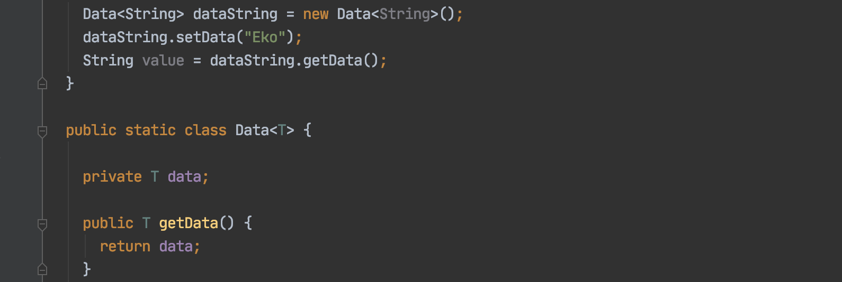
Kode : Generic

Slide 9
Generic Class

Slide 10
Generic Class
Generic class adalah class atau interface yang memiliki parameter type
Tidak ada ketentuan dalam pembuatan generic parameter type, namun biasanya kebanyakan orang menggunakan 1 karakter sebagai generic parameter type
Nama generic parameter type yang biasa digunakan adalah :
E - Element (biasa digunakan di collection atau struktur data)
K - Key
N - Number
T - Type
V - Value
S,U,V etc. - 2nd, 3rd, 4th types

Slide 11
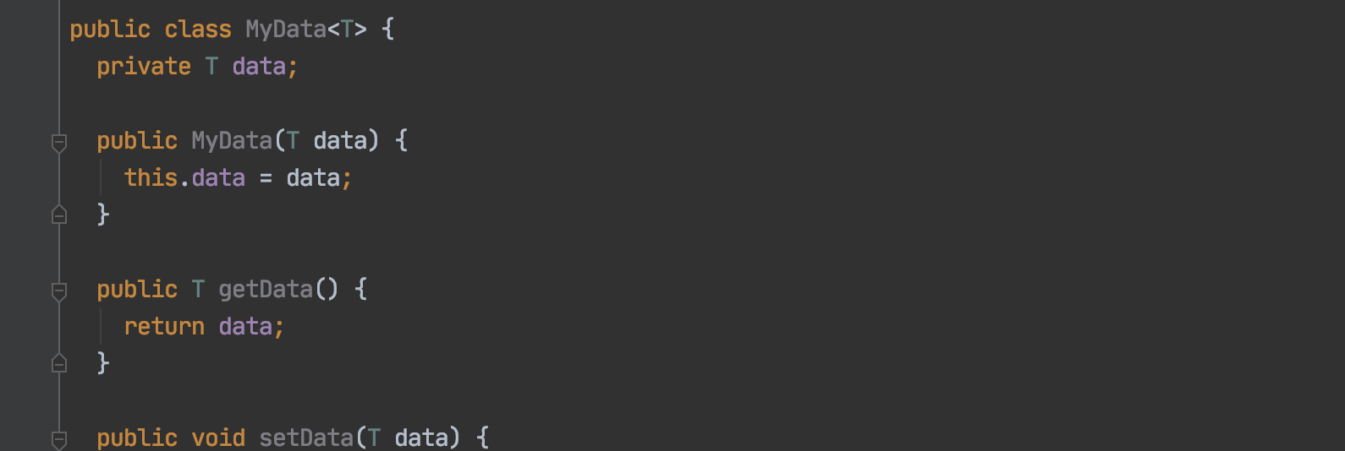
Kode : Generic Class

Slide 12
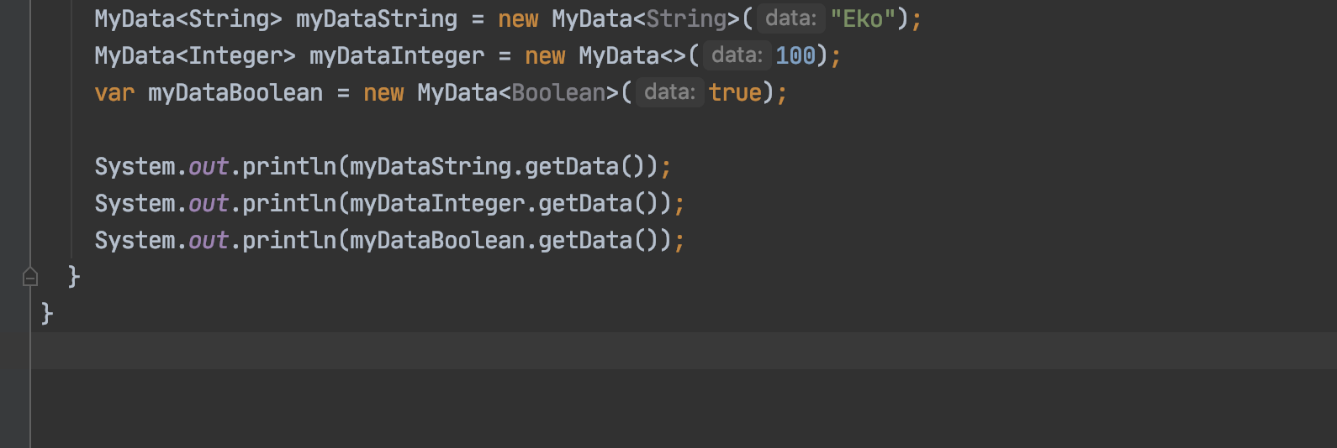
Kode : Membuat Generic Object

Slide 13
Multiple Parameter Type
Parameter type di Generic class boleh lebih dari satu
Namun harus menggunakan nama type berbeda
Ini sangat berguna ketika kita ingin membuat generic parameter type yang banyak

Slide 14
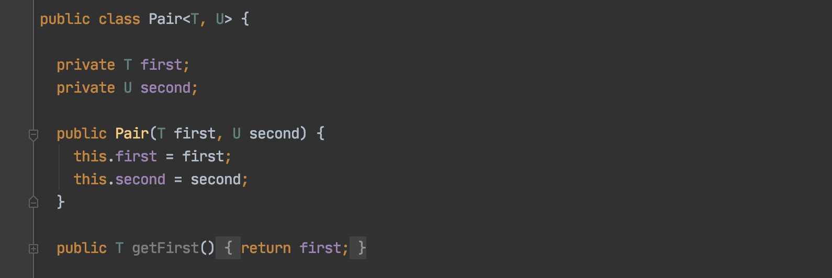
Kode : Multiple Parameter Type

Slide 15
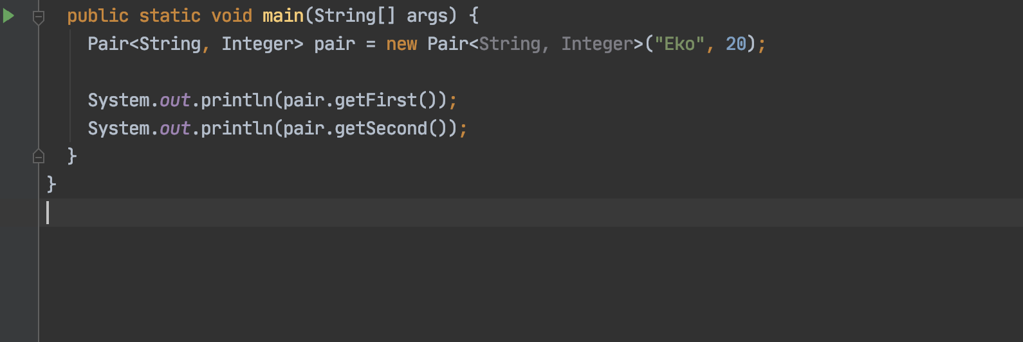
Kode : Multiple Parameter Type Object

Slide 16
Generic Method

Slide 17
Generic Method
Generic parameter type tidak hanya bisa digunakan pada class atau interface
Kita juga bisa menggunakan generic parameter type di method
Generic parameter type yang kita deklarasikan di method, hanya bisa diakses di method tersebut, tidak bisa digunakan di luar method
Ini cocok jika kita ingin membuat generic method, tanpa harus mengubah deklarasi class

Slide 18
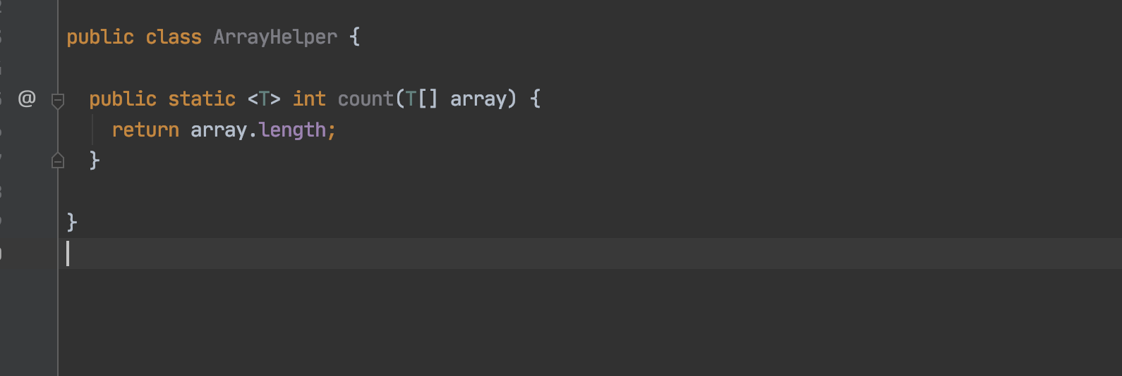
Kode : Generic Method

Slide 19
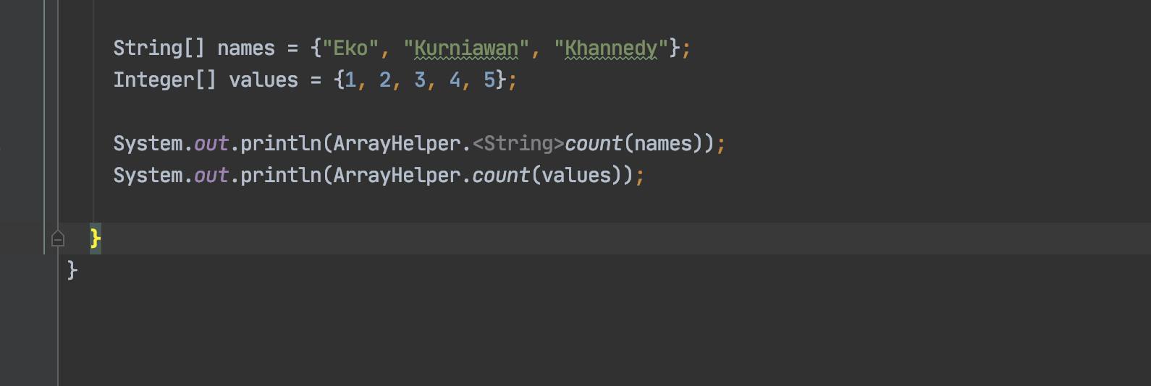
Kode : Menggunakan Generic Method

Slide 20
Invariant

Slide 21
Invariant
Secara default, saat kita membuat generic parameter type, sifat parameter tersebut adalah invariant
Invariant artinya tidak boleh di subtitusi dengan subtype (child) atau supertype (parent)
Artinya saat kita membuat object Contoh<String>, maka tidak sama dengan Contoh<Object>, begitupun sebaliknya, saat membuat object Contoh<Object>, maka tidak sama dengan Contoh<String>

Slide 22
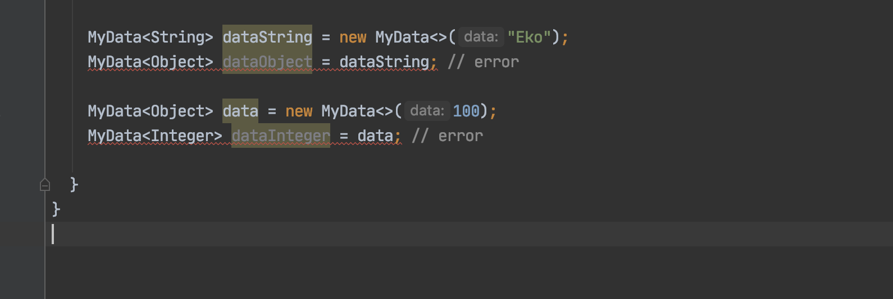
Kode Program : Invariant

Slide 23
Covariant

Slide 24
Covariant
Covariant artinya kita bisa melakukan subtitusi subtype (child) dengan supertype (parent)
Caranya agar generic object kita menjadi covariant adalah dengan menggunakan kata kunci (? extends ParentClass)
Artinya saat kita membuat object Contoh<String>, maka bisa disubtitusi menjadi Contoh<? extends Object>
Covariant adalah read-only, jadi kita tidak bisa mengubah data generic nya

Slide 25
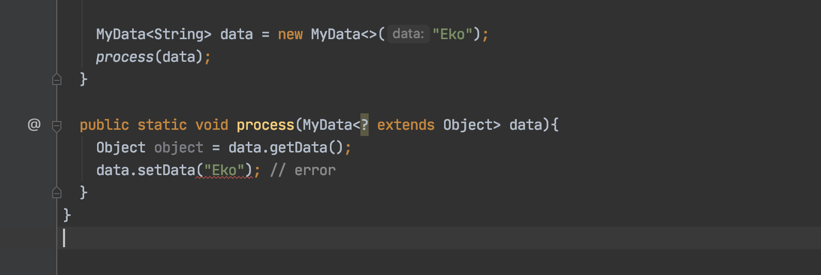
Kode : Covariant

Slide 26
Contravariant

Slide 27
Contravariant
Contravariant artinya kita bisa melakukan subtitusi supertype (parent) dengan subtype (child)
Caranya agar generic object kita menjadi contravariant adalah dengan menggunakan kata kunci (? super SubClass)
Artinya saat kita membuat object Contoh<Object>, maka bisa disubtitusi menjadi Contoh<? super String>
Contravariant adalah bisa write dan read, namun perlu berhati-hati ketika melakukan read, terutama jika sampai parent nya punya banyak child

Slide 28
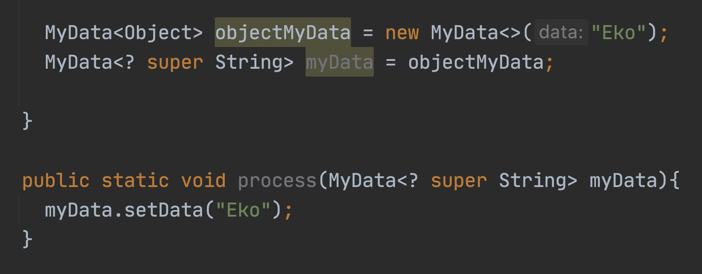
Kode Program : Contravariant

Slide 29
Bounded Type Parameter

Slide 30
Bounded Type Parameter
Kadang kita ingin membatasi data yang boleh digunakan di generic parameter type
Kita bisa menambahkan constraint di generic parameter type dengan menyebutkan tipe yang diperbolehkan
Secara otomatis, type data yang bisa digunakan adalah type yang sudah kita sebutkan, atau class-class turunannya
Secara default, constraint type untuk generic parameter type adalah Object, sehingga semua tipe data bisa digunakan

Slide 31
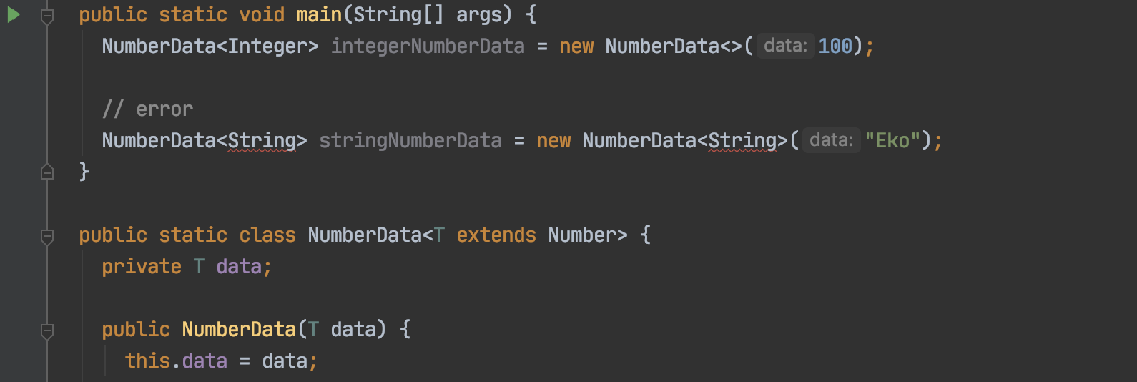
Kode : Bounded Type Parameter

Slide 32
Multiple Bounded Type Parameter
Kadang kita ingin membatasi tipe data dengan beberapa jenis tipe data di generic parameter type
Kita bisa menambahkan beberapa bounded type parameter dengan karakter & setelah bounded type pertama
Jika ingin menambahkan lagi, cukup gunakan karakter & diikuti bounded type nya lagi

Slide 33
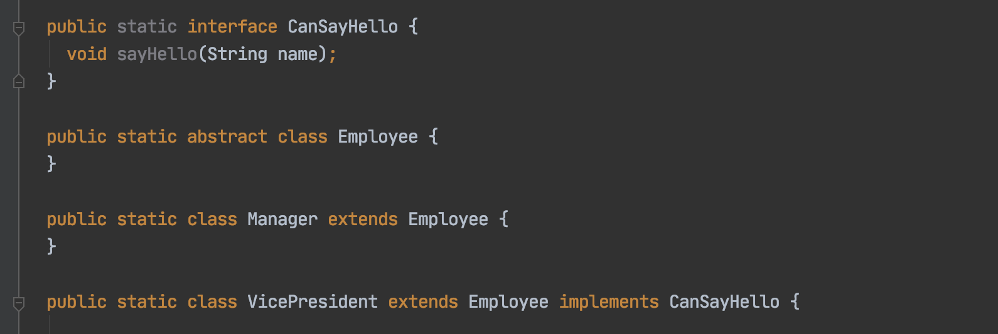
Kode : Inheritance

Slide 34
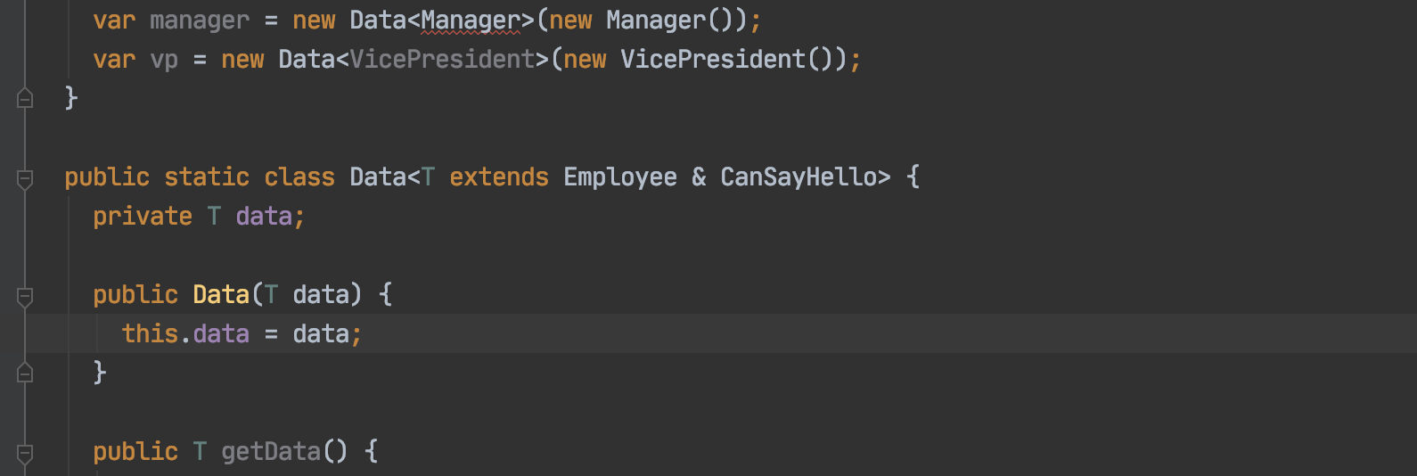
Kode : Multiple Bounded Type Parameter

Slide 35
Wildcard

Slide 36
Wildcard
Kadang ada kasus kita tidak peduli dengan generic parameter type pada object
Misal kita hanya ingin mem-print data T, tidak peduli tipe apapun
Jika kita mengalami kasus seperti ini, kita bisa menggunakan wildcard
Wildcard bisa dibuat dengan mengganti generic parameter type dengan karakter ?

Slide 37
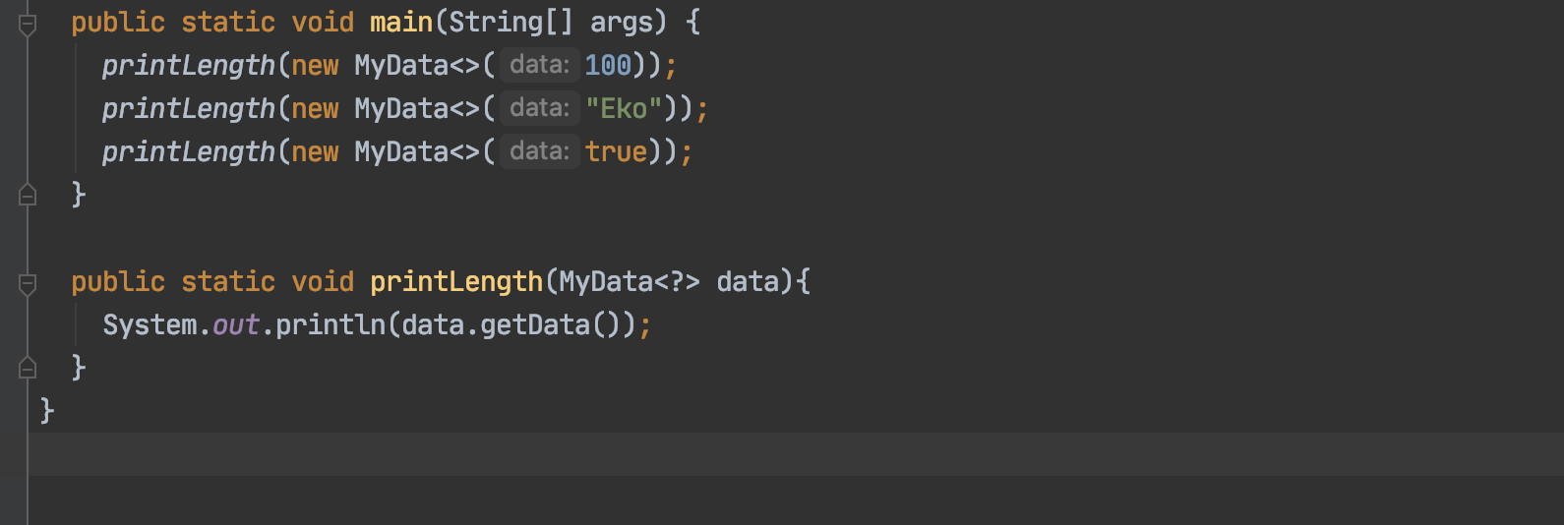
Kode : Wildcard

Slide 38
Type Erasure

Slide 39
Type Erasure
Type erasure adalah proses pengecekan generic pada saat compile time, dan menghiraukan pengecekan pada saat runtime
Type erasure menjadikan informasi generic yang kita buat akan hilang ketika kode program kita telah di compile menjadi binary file
Compiler akan mengubah generic parameter type menjadi tipe Object di Java

Slide 40
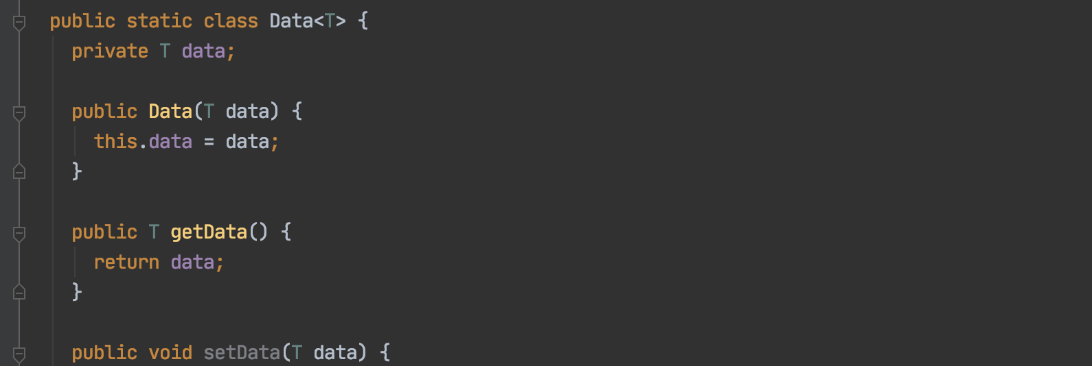
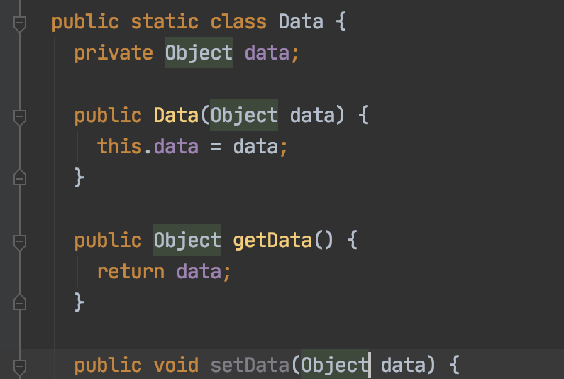
Kode : Type Erasure

Slide 41
Problem Type Erasure
Karena informasi generic hilang ketika sudah menjadi binary file
Oleh karena itu, konversi tipe data generic akan berbahaya jika dilakukan secara tidak bijak

Slide 42
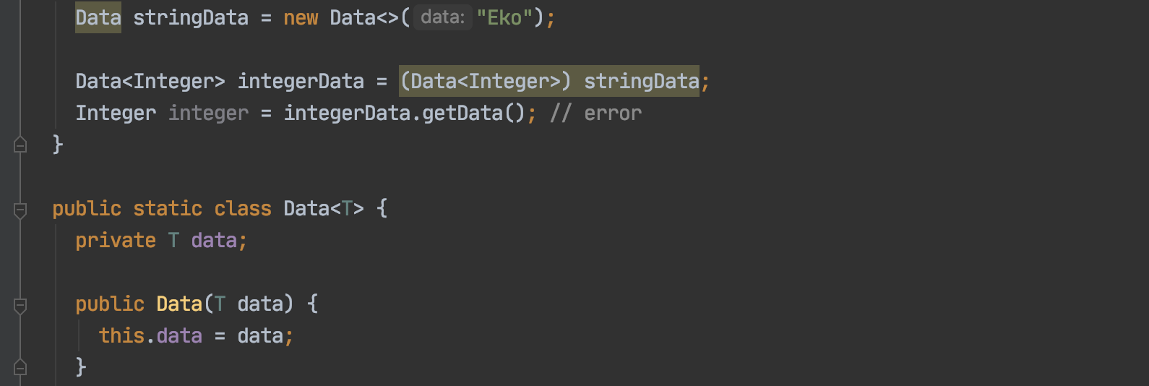
Kode : Problem Type Erasure

Slide 43
Comparable Interface

Slide 44
Comparable
Sebelumnya kita sudah tahu bahwa operator perbandingan object menggunakan method equals
Bagaimana dengan operator perbandingan lainnya? Seperti kurang dari atau lebih dari?
Operator perbandingan tersebut bisa kita lakukan, jika object kita mewariskan interface generic Comparable
Ini banyak sekali digunakan seperti untuk proses pengurutan data misalnya
https://docs.oracle.com/en/java/javase/14/docs/api/java.base/java/lang/Comparable.html

Slide 45
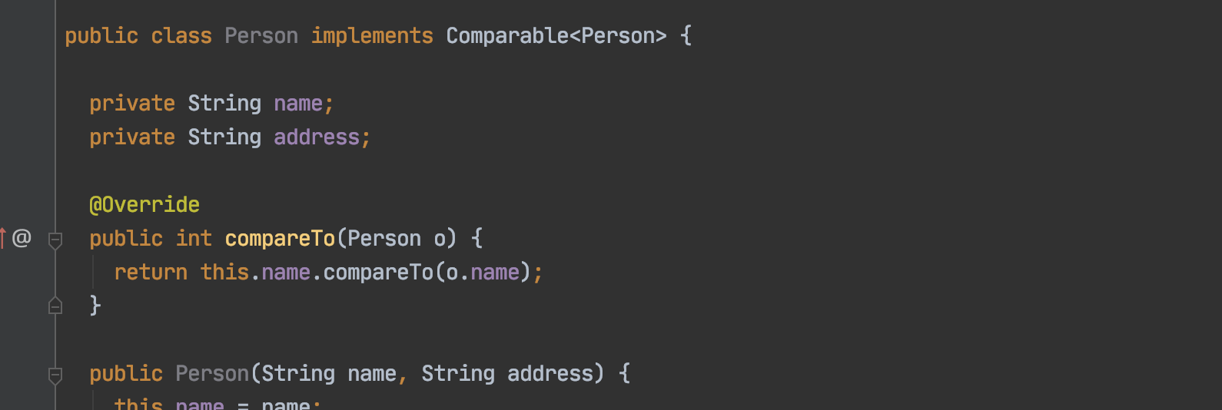
Kode : Comparable

Slide 46
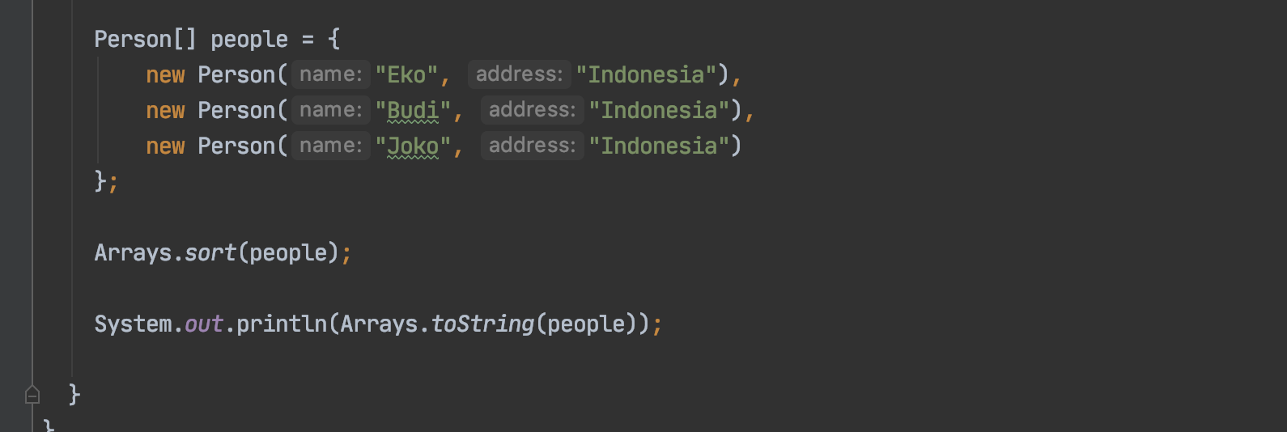
Kode : Menggunakan Comparable

Slide 47
Comparator Interface

Slide 48
Comparator Interface
Jika kita ingin mengurutkan class yang kita gunakan, cukup mudah tinggal implement interface Comparable
Namun bagaimana jika class tersebut milik orang lain? Tidak bisa kita ubah?
Maka kita bisa menggunakan interface generic yang bernama Comparator
https://docs.oracle.com/en/java/javase/14/docs/api/java.base/java/util/Comparator.html

Slide 49
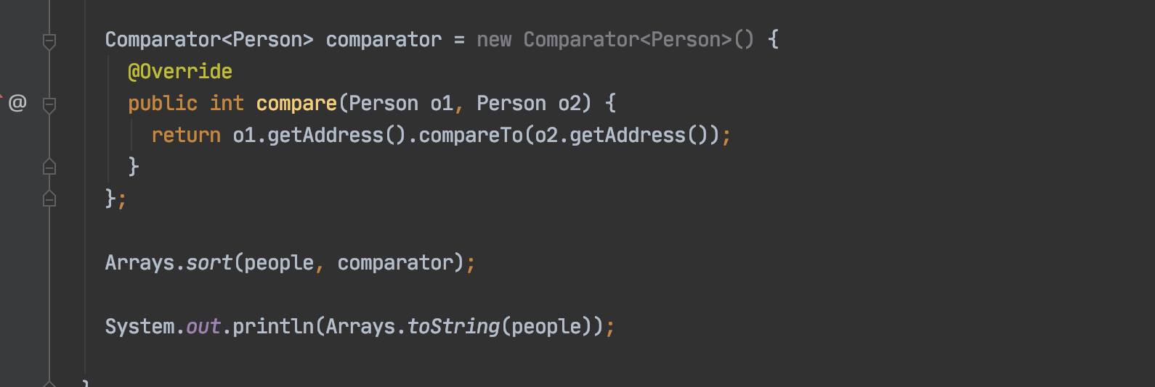
Kode : Menggunakan Comparator

Slide 50
Materi Selanjutnya

Slide 51
Materi Selanjutnya
Java Collection

